Slide 1
TEMA:
Universo del discurso del Kinder
OBJETIVO:
Analizar los procesos que se realizan dentro de un Kinder y posteriormente realizar funciones como trigger, cursores y procedimientos almacenados y un reporte con su grafico respectivo.
Universidad Laica Eloy Alfaro de Manabí
Nombre: Avilés Castro Xavier Andrés
Materia: Gestión de base de datos
Curso: Quinto “B”
Fuente: Propia

Slide 2
Índice
Universo del discurso
Modelo Lógico
Trigger
Cursor
Procedimiento Almacenado
Ireport
Enlace a Github
Conclusiones

Slide 3
Universo del Discurso (Kinder)
Índice
El kinder “San ignacio ” desea un sistema para la gestión de sus actividades, desarrollar un modelo de datos que cumpla lo siguiente, agregue campos o tablas según su análisis lo requiera siempre y cuando justifique su criterio.
•Se debe almacenar información de los niños: C.I., nombres, apellidos, género, nacionalidad, edad.
•Se debe almacenar datos de los padres de forma obligatoria y puede haber información de tutores quienes han asumido por algún motivo la tutela de los niños: C.I., nombres, apellidos, genero, nacionalidad, dirección y teléfono de hogar y domicilio.
•Se debe almacenar información de salud del infante como alergias, medicamentos de toma regular, última fecha en la que estuvo enfermo, diagnóstico y doctor tratante.
•Se debe almacenar información del estado social de los infantes, como: talla de Camisa, talla de pantalón y talla de zapatos.
•Se deben matricular los estudiantes en su año lectivo que le corresponde y la fecha en que lo hizo.
•El kínder cuenta con clubes para los niños puedan estar entretenidos, estos clubes los dirigen los profesores que deben tener, su nombre, apellido, cedula, profesión, edad, genero, nacionalidad, Año lectivo.
•Los clubes tienen un tiempo de duración en meses, una descripción y útiles a usar.
•En los clubes se pueden matricular los niños mayores a 4 años y pueden matricularse solo una vez, una vez finalizado el club el infante tendrá un rendimiento de: regular, bueno o excelente y las observaciones del caso

Slide 4
Universo del Discurso(Consultas)
Índice
Realizar las siguientes Tareas
-Trigger que no permita matricularse en mas de 3 clubes
-Cursor que muestre la cantidad de alumnos retirados y el rol de su representantes si es Padre, Madre o Tutor en cada año lectivo del ciclo.
- Procedimiento almacenado que retorne el nombre del representante y el rol que ocupa a través de la matricula ingresada.
- Reporte en ireport que muestre en un gráfico de torta cantidad de estudiantes matriculados en los clubes.

Slide 5
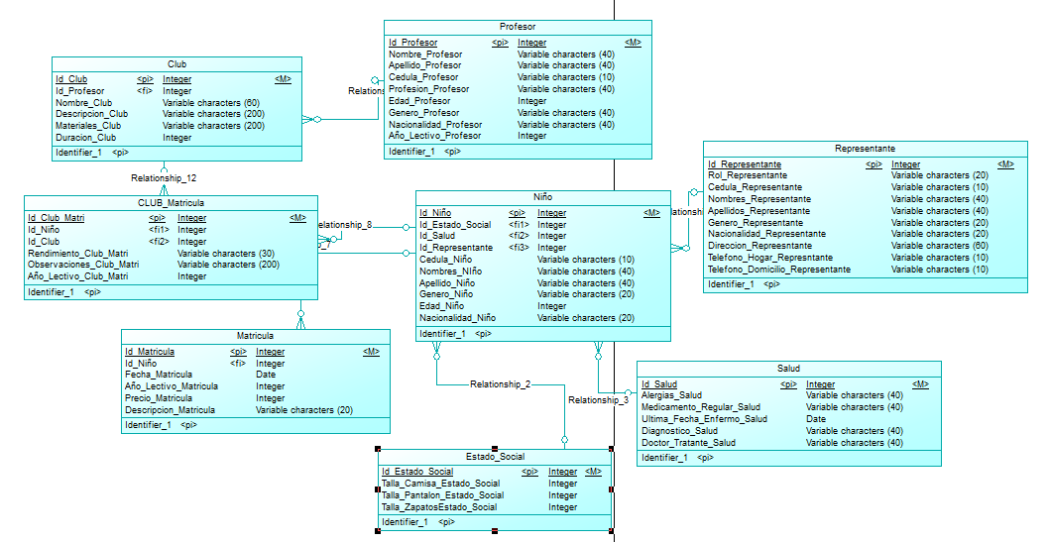
Modelo Lógico
Índice

Slide 6
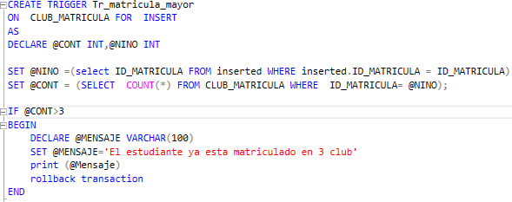
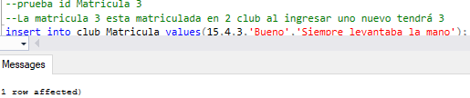
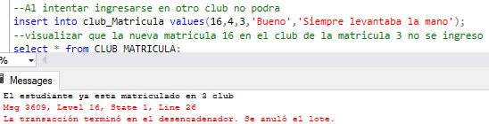
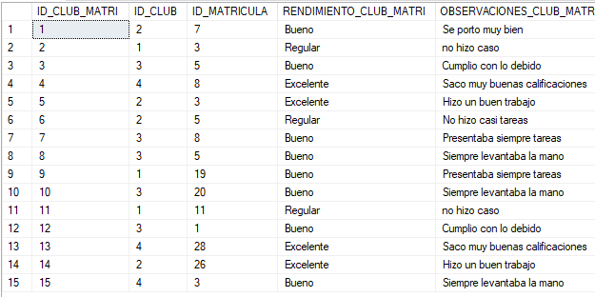
Trigger: que no permita matricularse en mas de 3 clubes
Índice
Creación del trigger
Resultado
Comprobación

Slide 7
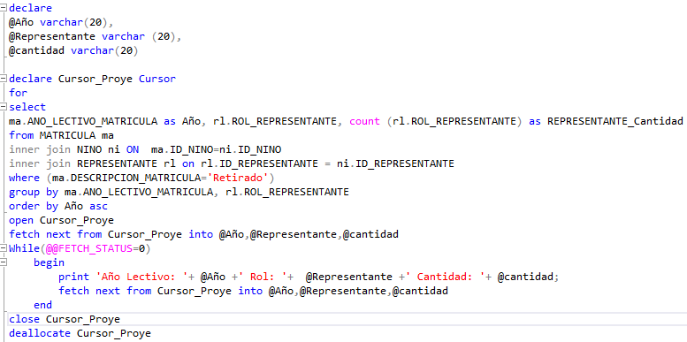
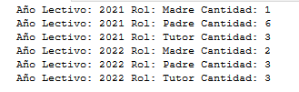
Cursor: muestre la cantidad de alumnos retirados y el rol de su representantes si es Padre, Madre o Tutor en cada año lectivo del ciclo.
Índice
Creación del Cursor
Resultado

Slide 8
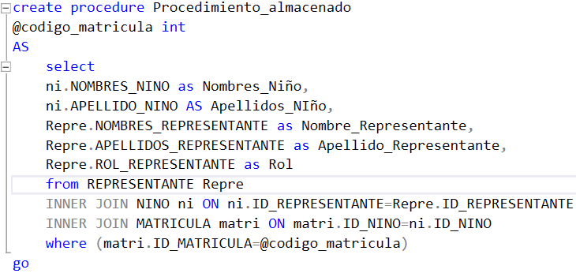
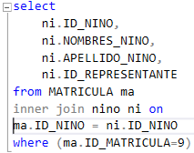

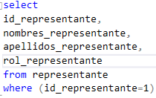
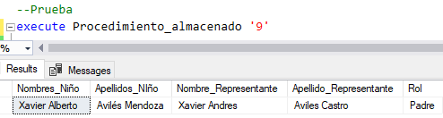
Procedimiento Almacenado: Retorne el nombre del representante y el rol que ocupa a través de la matricula ingresada.
Índice
Creación del Procedimiento Almacenado
Comprobación
El niño con la matricula 5 tiene el representante con el id 1
El representante con el id 1 coincide con el Procedimiento almacenado
Resultado

Slide 9
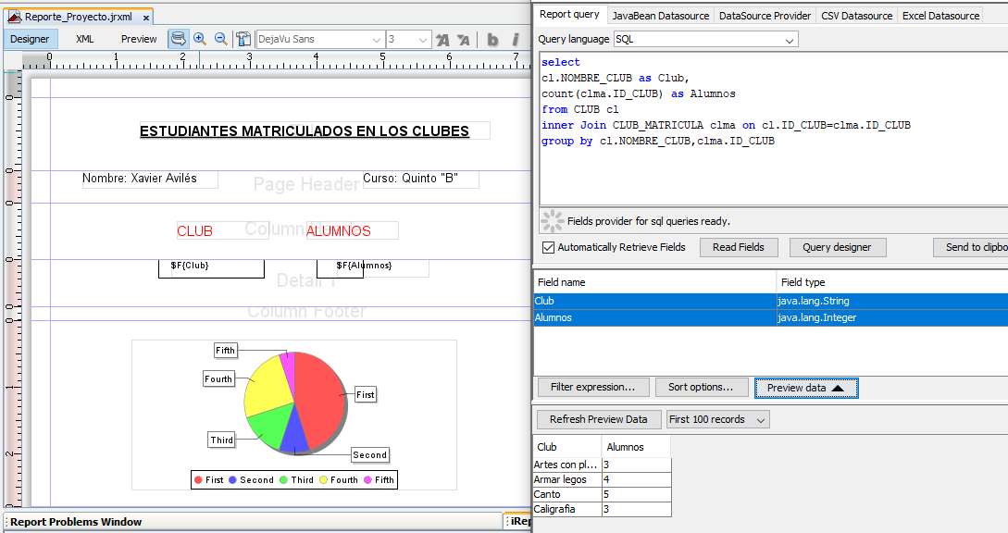
Ireport: Reporte que muestre en un gráfico de torta cantidad de estudiantes matriculados en los clubes.
Índice
Creación del ireport

Slide 10
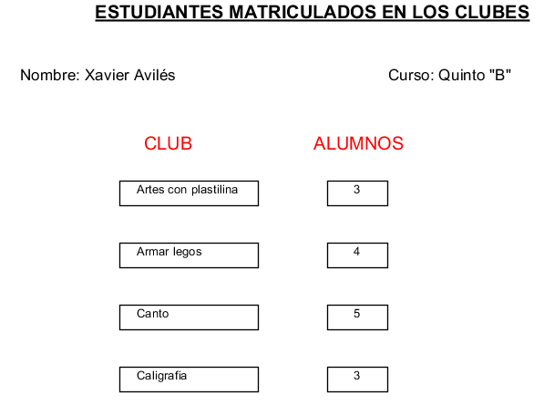
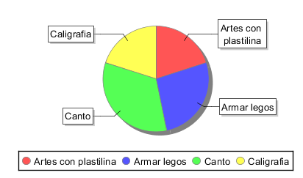
Ireport: Reporte que muestre en un gráfico de torta cantidad de estudiantes matriculados en los clubes.
Índice
Resultado del Reporte

Slide 11
Enlace a Github
Índice
https://github.com/AVILESCASTROXAVIERANDRES/Proyecto_Base_Datos_Kinder_2P

Slide 12
Conclusiones
Índice
Los trigger o disparador nos ayudan a definir reglas asociadas a una tabla cuando se desea realizar un evento como la inserción, actualización y eliminación y de esta manera se mejora la gestión de la base de datos.
La creación de los trigger, cursores y procedimiento almacenados tienen distintas sintaxis dependiendo del gestor de base de datos que se utilice y el administrador grafico que se ocupe, en mi caso el sql developer no me funciono y utilice el microsoft sql server management studio donde la sintaxis de estos procesos son similares pero tienen sus cambios.
Se utilizo el ireport para generar un reporte de manera textual y con grafico de torta el cual se tuvo que implementar previamente una consulta para obtener los datos y así crear el reporte con esta herramienta que sirve para distintos gestores de base de datos.

